Slide 1









Slide 2



Ngồi vòng tròn theo nhóm, lần lượt chia sẻ, bắt đầu bằng: “Ngày trước, mình... . Bây giờ, mình đã... .
Nhận xét về sự thay đổi tích cực của bạn bằng cách nói “Ngày trước, mình thấy bạn…. Bây giờ, mình thấy bạn….”
Những HS nào có sự tiến bộ về cùng một kĩ năng, nhận thức có thể kết thành đôi, thành ba để chia sẻ tiếp.

Slide 3

Ngày trước, mình rất ngại khi phát biểu. Bây giờ, mình đã tự tin hơn khi nói trước đám đông rồi.
Ngày trước, mình thấy bạn rất rụt rè trong lớp. Bây giờ, mình thấy bạn đã tự tin hơn và thường xuyên phát biểu trong lớp.

Slide 4





Notes:
Thật tuyệt khi chúng ta có thể nhìn được những thay đổi, dù là bé nhỏ, của bản thân. Đừng quên tự động viên, khen ngợi và tự hào về những tiến bộ ấy để có động lực rèn luyện nhiều hơn, tự đặt cho mình mục tiêu mới xa hơn.

Slide 5


1
Thấy được và giới thiệu được với các bạn về sự thay đổi tích cực của mình thông qua việc triển lãm các sản phẩm, tư liệu.
2
Cảm thấy tự hào về mình để có thêm động lực học tập và rèn luyện tích cực hơn trong năm học cuối cấp.

Slide 6


Slide 7

Tổ chức triển lãm “Từng bước trưởng thành”
Viết chú thích cho từng kỉ vật, sản phẩm trưng bày lên giấy trắng hoặc bìa màu.
Nghĩ cách trang trí, trưng bày độc đáo để nhìn thấy sự trưởng thành của mỗi người và tập thể.
Tiêu chí: Gọn, ngăn nắp để các sản phẩm có thể trưng bày trong thời gian vài ngày đến một tuần.

Slide 8


Trưng bày góc triển lãm “Từng bước trưởng thành”.
Nhận xét về sự trưởng thành của em và các bạn qua những tư liệu, sản phẩm trên.

Slide 9



Nếu lưu giữ các sản phẩm, tư liệu, chúng ta sẽ nhìn thấy rất rõ từng sự thay đổi dù rất nhỏ bé. Mỗi người đều lớn lên, đều trưởng thành; nhưng nếu có ý thức rèn luyện để thay đổi, chúng ta sẽ tiến bộ nhanh hơn, nhiều hơn.

Slide 10




Slide 11
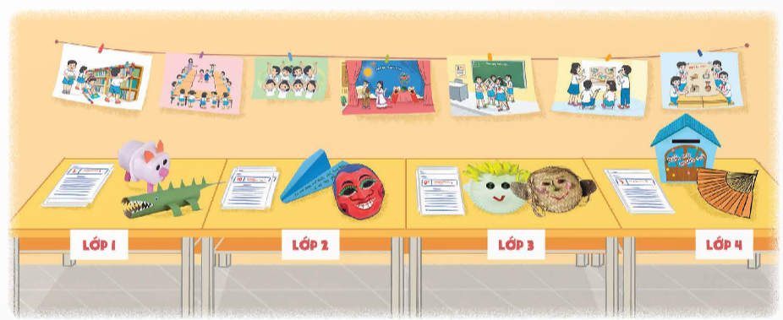
Trưng bày các hoạt động chung, thành tích chung của tập thể lớp những năm trước.

Slide 12

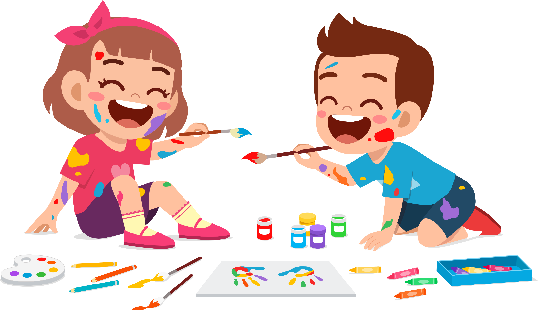
Chia sẻ cảm xúc khi nhìn thấy những sản phẩm dấu từng bước trưởng thành của mình và các bạn cả về thể chất và tinh thần.

Slide 13
Thật vui khi nhìn lại cả một quá trình học tập và rèn luyện, chúng ta thấy được sự trưởng thành, sự gắn bó của mỗi cá nhân với tập thể lớp, từ đó đưa ra quyết tâm gần gũi, đoàn kết với nhau hơn trong năm học cuối cấp này.
Sự rèn luyện, điều chỉnh mình là cả một quá trình. Sự tiến bộ cũng được thể hiện dần dần, không có ngay được. Sau một thời gian, những thay đổi, tiến bộ thể hiện sự lớn lên của mỗi người sẽ là niềm vui không chỉ đối với người ấy mà là niềm vui của cả gia đình, bạn bè, thầy cô. Vì thế, những kỉ vật, sản phẩm mình làm được rất quan trọng - chúng đánh dấu bước trưởng thành.

Slide 14



Slide 15






Slide 16
Chia sẻ những cảm xúc mà triển lãm mang lại, những điều thay đổi tích cực em nhận ra ở mình và các bạn.

Slide 17




